Slide 1
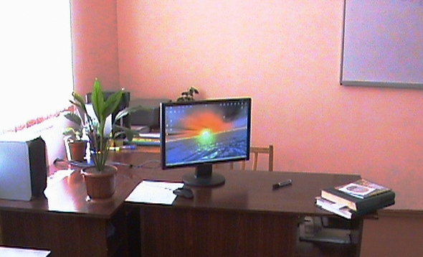
Мультимедійна презентація
9 клас історія України
“Культурне життя в українських
землях наприкінці XVIII – у
першій половині XIX ст.”
Вчитель історії
ЗОШ №11
М. Бердичів
Житомирська область
Кривошея Сергій Дмитрович

Slide 2
Особливості розвитку
культури.
Освіта і наука.
Фольклор і література .

Slide 3
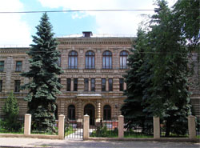
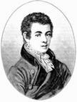
О с в і т а
1805 р. – Харківський
університет
В. Каразін

Slide 4
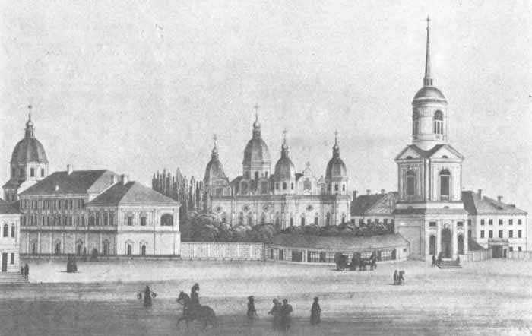
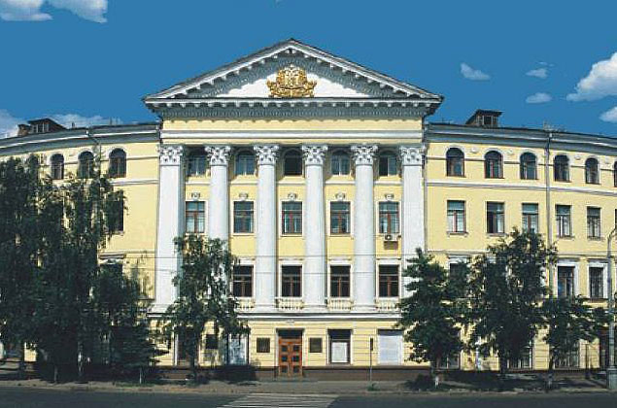
1817 р. Закрито
Києво-Могилянську
академію

Slide 5
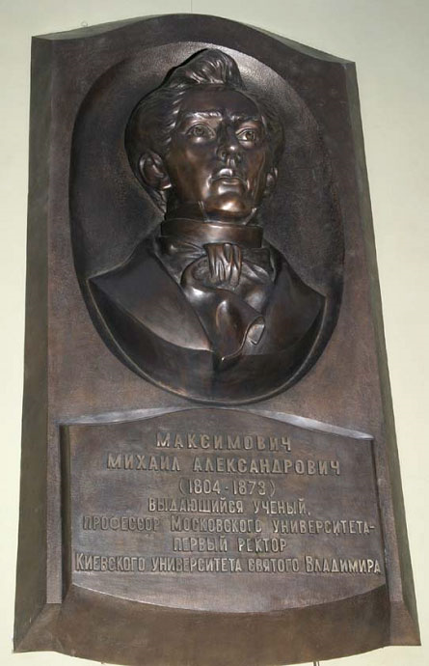
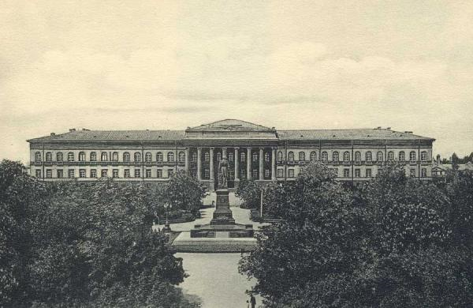
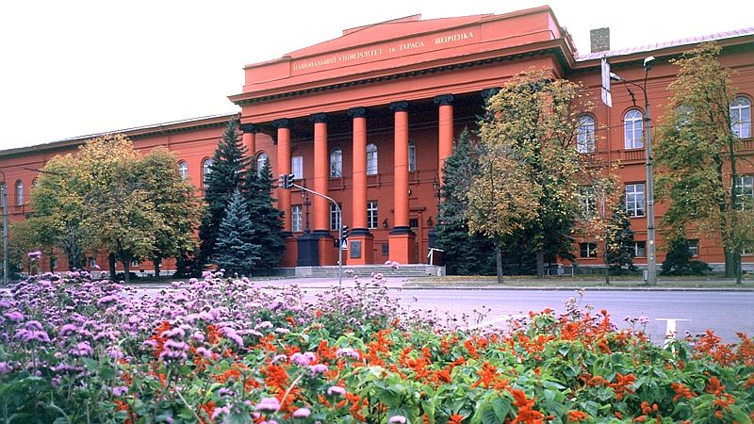
1834 р. – Київський
університет Св. Володимира
Михайло
Максимович

Slide 6
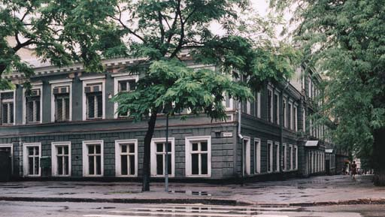
Одеса – 1817 р.
Рішельєвський ліцей

Slide 7
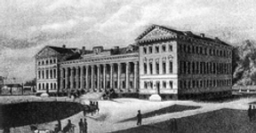
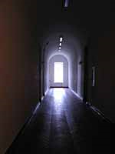
1820 р. – Ніжинська
гімназія вищих наук

Slide 8
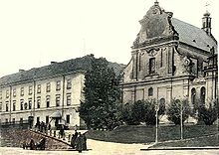
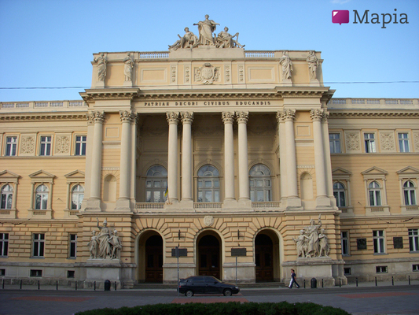
1661 р. – Львівський
університет
Головна будівля університету 1851-1923рр.

Slide 9
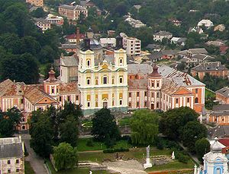
ХІХ ст. - Волинський ліцей
вищих наук
м. Кременець

Slide 10
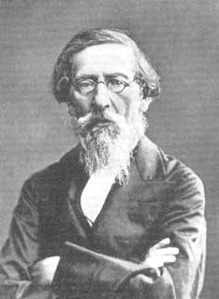
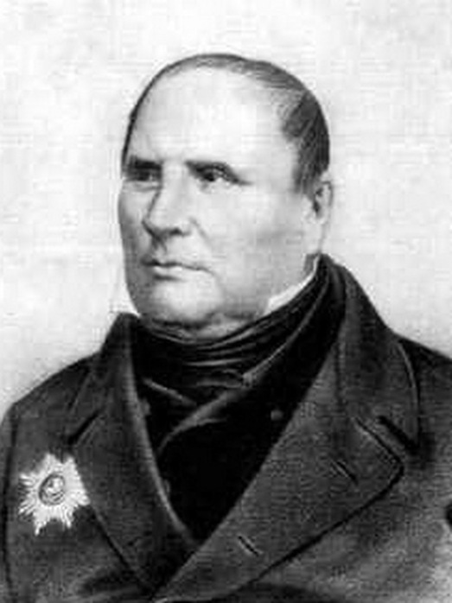
Наука. Видатні вчені.
Михайло Максимович
(від ботаніки до історії)
Михайло Остроградський
математик

Slide 11
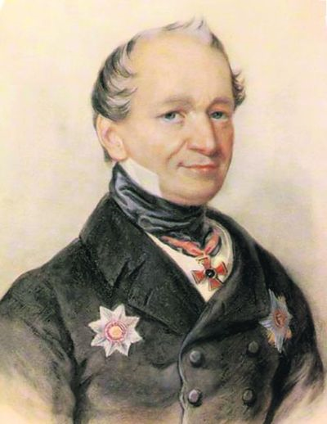
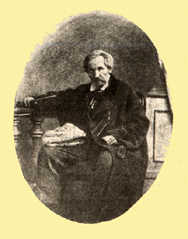
Українські історики
Дм. Бантиш-
Каменський
Микола Андрійович
Маркевич

Slide 12
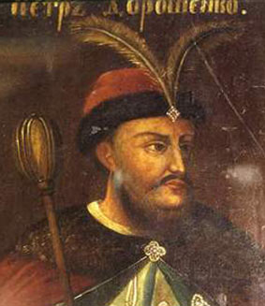
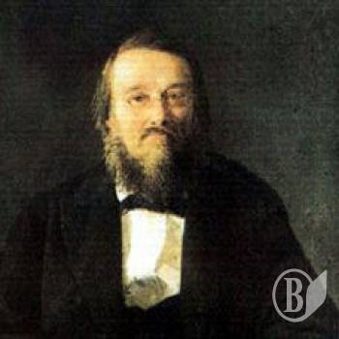
Микола Костомаров

Slide 13
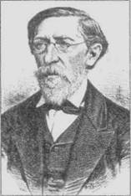
Фольклор і література
Михайло
Максимович

Slide 14
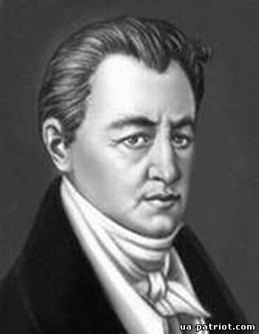
Іван Котляревський
«Батько» нової
української
літератури

Slide 15
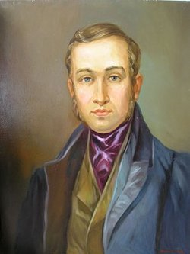
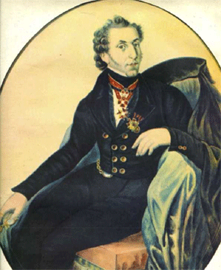
Євген
Гребінка
Петро
Гулак-Артемовський
Байкарі

Slide 16
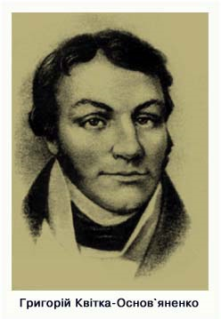
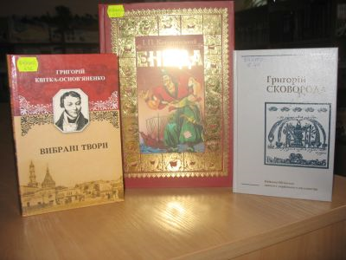
Григорій
Квітка-Основ’яненко

Slide 17
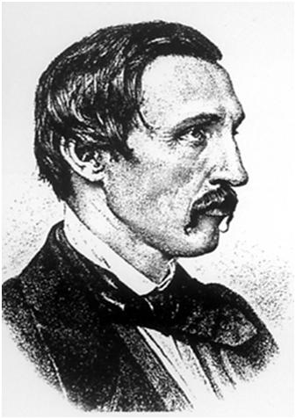
Пантелеймон Куліш

Slide 18
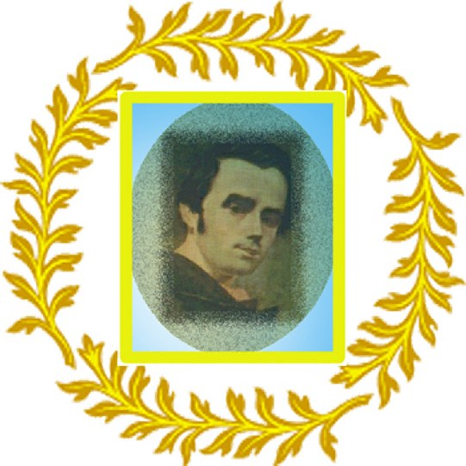
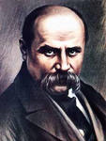
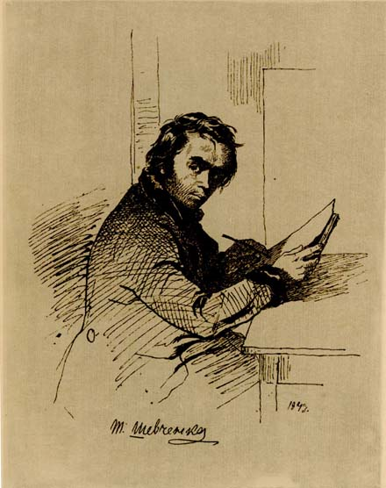
Тарас Шевченко

Slide 19
Домашнє завдання
1-2 рівень: опрацювати
матеріал електронної
презентації; + ℗ 16.
3-4 рівень: опрацювати
обсяг матеріалу 1-2 рівнів +
створити електронну
презентацію, кросворд + ℗16.
®

